Slide 1




Slide 2



Nguyễn Lê Mỹ Ngân thCBQ

Slide 3
Bản đồ tỉnh Lạng Sơn có tỉ lệ là
1: 1 000 cho ta biết điều gì?
Câu 1:
Câu 1:
Cho ta biết tỉnh Lạng Sơn được vẽ thu nhỏ lại 1 000 lần.

Slide 4
Câu 2:
Tỉ lệ 1:1000 nghĩa là gì?
Câu 1:
Tỉ lệ 1:1000 nghĩa là : 1 cm trên bản đồ bằng 1000 cm ngoài thực tế.

Slide 5
Câu 3:
5 cm trên bản đồ tỉ lệ 1 : 10 000 000 ứng với bao nhiêu km ngoài thực tế?
Câu 1:
5cm trên bản đồ ứng với 500 km ngoài thực tế

Slide 6








TOÁN

Slide 7


TOÁN

Slide 8


Slide 9

Trtr
1
Trên bản đồ tỉ lệ 1 : 10 000 000, quãng đường sắt Đà Nẵng – Nha Trang đo được là 5 cm. Trên thực tế, quãng đường sắt Đà Nẵng – Nha Trang dài khoảng bao nhiêu ki-lô-mét?
- Tỉ lệ bản đồ: 1:10 000 000
- Đà Nẵng-Nha Trang: 5cm
- Trên thực tế Đà Nẵng-Nha Trang: ? km

Slide 10
1
Trên bản đồ tỉ lệ 1 : 10 000 000, quãng đường sắt Đà Nẵng – Nha Trang đo được là 5 cm. Trên thực tế, quãng đường sắt Đà Nẵng – Nha Trang dài khoảng bao nhiêu ki-lô-mét?
Bài giải:
Trên thực tế, quãng đường sắt Đà Nẵng – Nha Trang dài khoảng là:
5 × 10 000 000 = 50 000 000 (cm)
50 000 000 cm = 500 km
Đáp số: 500 km.
Notes:
? Muốn tính độ dài trong thực tế khi biết độ dài trên bản đồ ta làm thế nào? - Ta lấy độ dài trên bản đồ nhân với mẫu của tỉ lệ bản đồ.

Slide 11
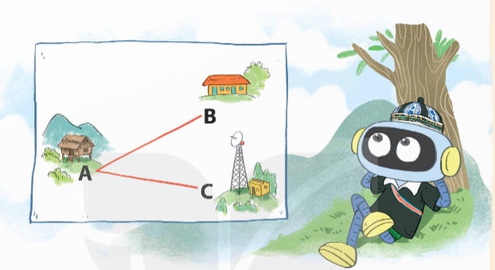
2
Quãng đường từ bản A đến trường tiểu học B dài 1 500 m, từ bản A đến đài truyền hình C dài 1 200 m. Bạn Nam đã vẽ hai quãng đường đó trên bản đồ tỉ lệ 1 : 3 000. Hỏi trên bản đồ này, mỗi đoạn thẳng AB, AC dài bao nhiêu xăng-ti-mét?
- Từ A đến B dài: 1 500m
- Từ A đến C dài: 1 200m
- Tỉ lệ bản đồ: 1: 3 000
- Hỏi: AB: ……?cm
AC: …..? cm
Notes:
Ở BT số 1 từ độ dài đo trên bản đồ chúng ta tính được độ dài trong thực tê của quãng đường sắt từ Đà Nẵng-Nha Trang. Vậy ngược lại nếu biết độ dài trong thực tế có tính được độ dài trên bản đồ ko. Chúng mình sẽ thực hiện ở BT số 2

Slide 12
2
Quãng đường từ bản A đến trường tiểu học B dài 1 500 m, từ bản A đến đài truyền hình C dài 1 200 m. Bạn Nam đã vẽ hai quãng đường đó trên bản đồ tỉ lệ 1 : 3 000. Hỏi trên bản đồ này, mỗi đoạn thẳng AB, AC dài bao nhiêu xăng-ti-mét?
Bài giải:
Đổi: 1 500 m = 150 000 cm;
1 200 m = 120 000 cm
Trên bản đồ, đoạn thẳng AB dài là:
150 000 : 3 000 = 50 (cm)
Trên bản đồ, đoạn thẳng AC dài là:
120 000 : 3000 = 40 (cm)
Đáp số: AB: 50 cm
AC: 40 cm
Notes:
? Muốn tính độ dài trên bản đồ ta làm như thế nào? - Lấy độ dài thật chia cho mẫu số tỉ lệ

Slide 13
3
Số?
Tỉ lệ bản đồ | 1 : 10 000 | 1 : 1 000 000 | 1 : 500 000
Độ dài trên bản đồ (cm) | 15 | 8 | ?
Độ dài thật (km) | ? | ? | 40
8
1,5
80
Notes:
Dựa vào dữ liệu đã cho để tính độ dài thật, độ dài trên bản đồ:
15 X 10 000 = 150 000cm = 1,5km;
8 x 1 000 000=8 000 000cm= 80km;
40km= 4000 000cm: 500 000= 8

Slide 14

4
Em hãy đo độ dài thật của cạnh một bàn học. Sau đó trên bản đồ tỉ lệ 1 : 50, em hãy vẽ đoạn thẳng AB là hình ảnh thu nhỏ của cạnh bàn học đó.
Ví dụ: Độ dài bàn học của em là 1m.
Đổi 1 m = 100 cm
Trên bản đồ, độ dài bàn học của em là: 100 : 50 = 2 (cm)
Notes:
HS đo bàn thật. Đổi đơn vị. Chia tỉ bản đồ cho 50 để tính trên bản đồ

Slide 15



Slide 16
Bài toán: Sân trường tiểu học Lợi Bác được vẽ trên bản đồ với tỉ lệ 1: 500. Trên bản đồ, chiều dài sân trường đo được 12 cm, chiều rộng đo được 8 cm. Hỏi chiều dài và chiều rộng thật của sân trường là bao nhiêu mét?
Bài giải
Chiều dài thật của sân trường là:
12 × 500 = 6 000 (cm) = 60 m
Chiều rộng thật của sân trường là:
8 × 500 = 4 000 (cm) = 40 m
Diện tích sân trường là:
60 × 40 = 2 400 m²
Notes:
Hỏi thêm: em hãy tính diện tích của sân trường? - Diện tích: 60 × 40 = 2 400 m²

Slide 17

Notes:
Qua bài học hôm nay, các em đã biết cách sử dụng tỉ lệ bản đồ để tính độ dài thật của các quãng đường, kích thước của các vật và khu vực trong thực tế. Từ những con số trên bản đồ, chúng ta có thể suy ra khoảng cách, chiều dài, chiều rộng ngoài đời sống một cách chính xác. Kiến thức này không chỉ giúp các em học tốt môn Toán mà còn rất hữu ích khi xem bản đồ, tìm đường và hiểu thế giới xung quanh mình

